Slide 1


低功耗超宽带超线性空口AI终端 关键技术及原型验证
上海市6G科技创新专项项目信息征集 项目建议方向：6G前瞻性创新技术和技术标准研究
申报人：应凯
申报单位：上海交通大学
参与单位：上海烨知芯科技有限公司、翱捷科技股份有限公司

Slide 2

目录
01
研究背景与研究需求
02
研究内容与技术路线
03
预计成果及进度安排
04
研发团队及工作基础

Slide 3

01
研究背景
与
研究需求

Slide 4



需求分析——随身AI终端性能需求
高速率需求
01
低时延需求
02
低功耗需求
03
随身AI终端需要达到20Gbps级吞吐，以满足数据快速传输和处理的需求，例如在高清视频播放、大数据下载等场景中能实现流畅体验。
亚5ms时延的要求，可确保实时交互场景的高效性，如在线游戏、视频通话等，避免因时延过长导致的卡顿和延迟。
5 - 30W功耗的限制，是为了保证终端设备的续航能力，满足用户全天候使用的需求，同时也符合绿色节能的发展趋势。然而，要同时满足这三个方面的性能需求，存在技术三角平衡难题。

Slide 5
研究需求
特点
难点
需求
频段多跨度大带宽大
收发
低效
功效低失真严重
多频段超宽带信号
收发与处理
高效收发
回退线性区功率浪费
高速器件非线性复杂
宽带信号失真严重
FR1: Sub 6GHz
FR3: 7.125 GHz to 24.25 GHz
FR2: 24.25GHz - 52.6GHz
空口AI模型时延敏感
推理
过时
算力受限推理迟钝
轻量化空口AI
软硬件协同
敏捷推理
信道状态信息预测
波束管理
信道状态信息压缩
定位增强
毫秒级推理难以实现
AI模型复杂度高
空口场景复杂多变
端侧大算力芯片功耗高
部署
困难
端侧NPU低效成本高
端侧高能效比NPU
全链路技术
轻便部署
空口任务多样性难覆盖
算力需求差异大
尺寸及功耗瓶颈
算力利用率低
硬件成本高
资源管理和调度复杂
工具链复杂
推动人工智能技术在6G终端设备上的深度普及与创新应用

Slide 6
02
研究内容
与
技术路线

Slide 7
研究内容分解
总体目标
实现全频段超宽带多域捷变信号实时探测感知与认知理解
接收天线
微波射频
高速采样
PAPR抑制
预失真处理
非线性均衡
数据集构建
深度学习
通信大模型
模型量化
稀疏剪枝
高能效比
空口通用性
端到端
性能（P）
功耗（P）
面积（A）
射频前端收发
基带信号处理
空口AI
模型设计
模型
轻量化
NPU全链路技术
数据收发
信号处理
AI模型
软硬协同
NPU部署
原型验证
终端模组原理样机
空口AI全生命周期管理

Slide 8
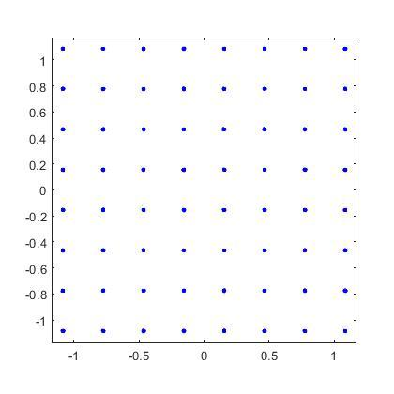
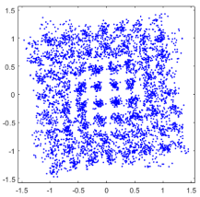

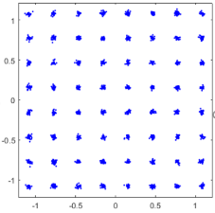





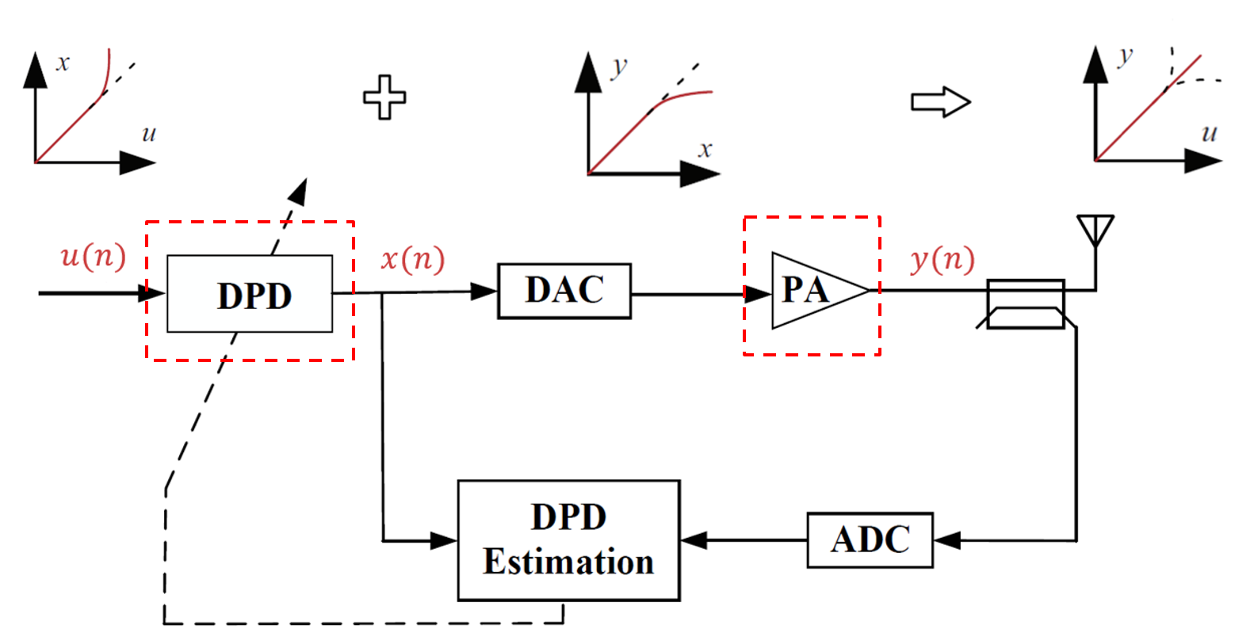
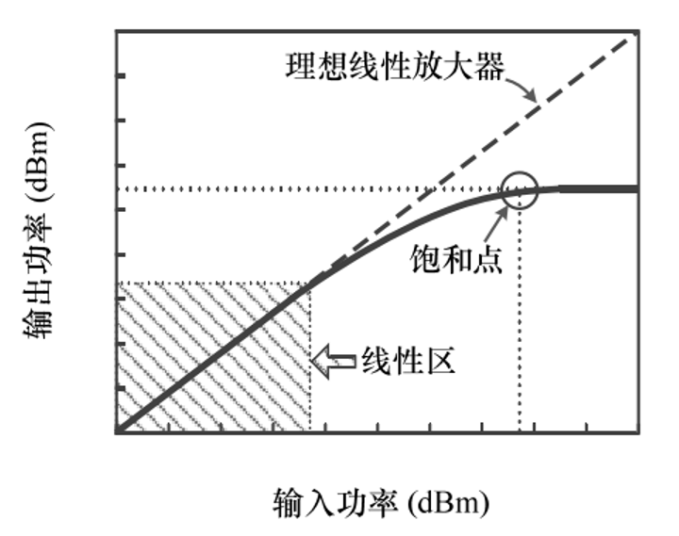
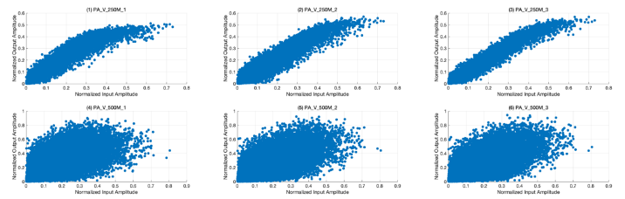
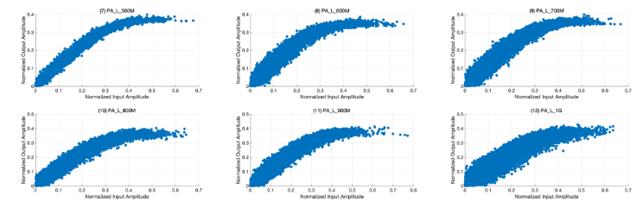
研究内容一：超宽带超线性基带信号处理技术（发）
预失真处理（DPD）
信号失真
逆处理
逆逆得顺
非线性建模
自适应参数更新

Slide 9
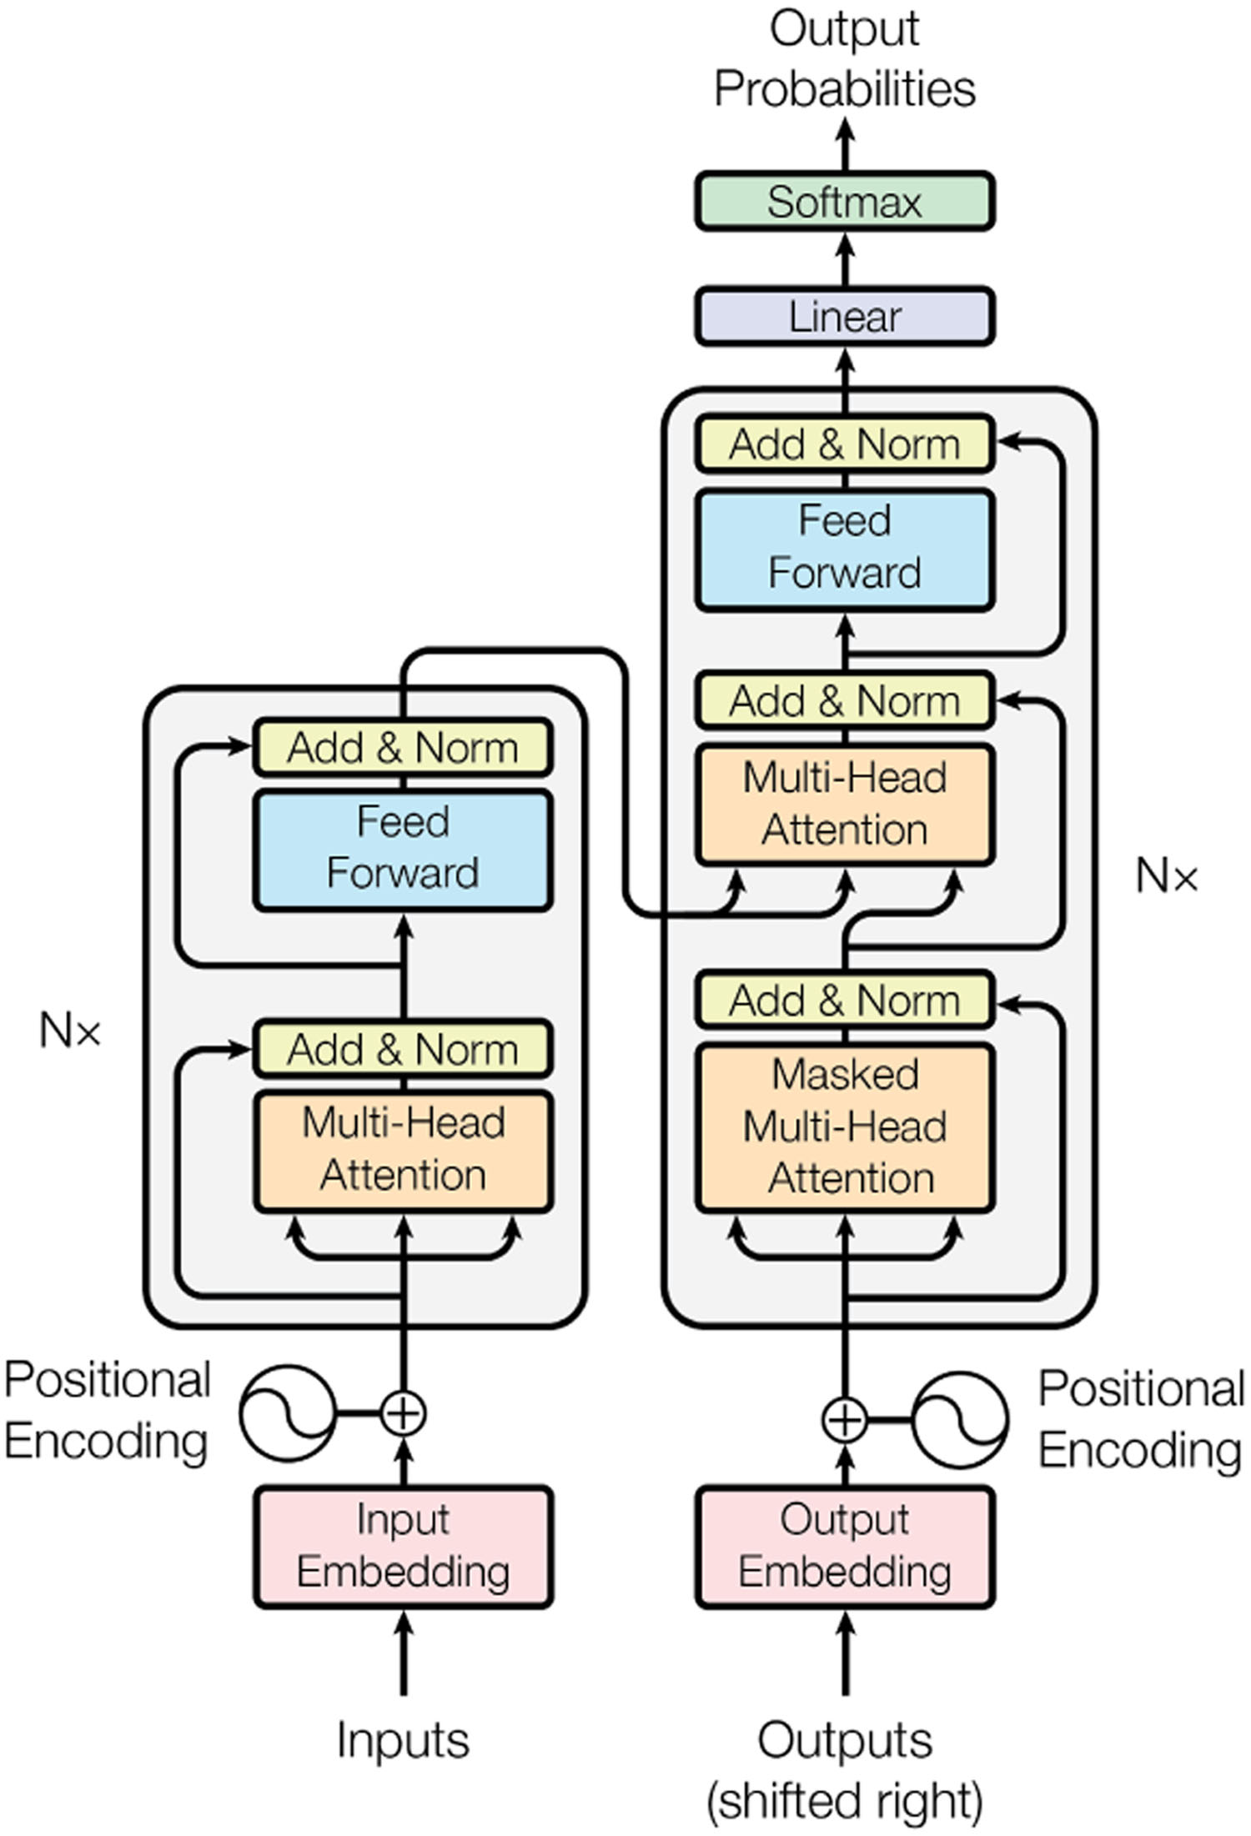
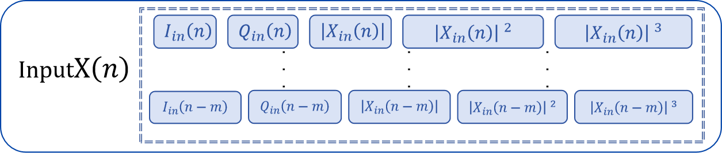
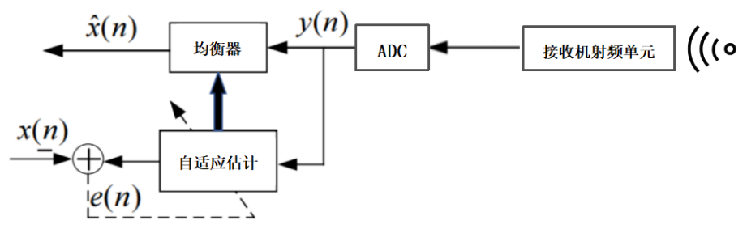

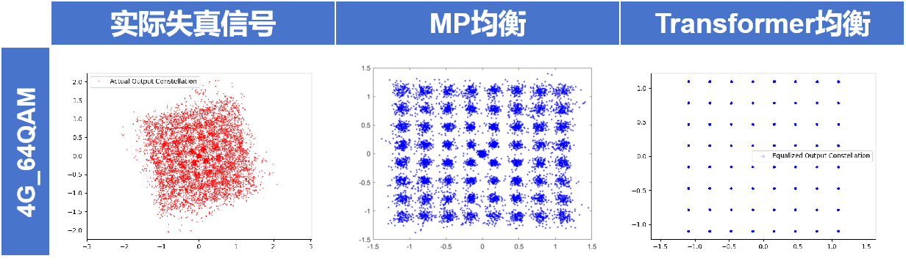
研究内容一：超宽带超线性基带信号处理技术（收）
非线性均衡器方案
Transformer架构
数据加强
长程依赖建模
并行计算能力
扩展输入向量
动态权重分配
均衡器设计
灵活性和扩展性
当前与历史的I/Q样本
包络及其非线性项
接收机非线性建模
生成逆函数抵消失真
实采超宽带数据的均衡恢复
自适应调整参数
超宽带信号
基于
传统固定模型（MP）
和Transformer均衡的不同表现

Slide 10
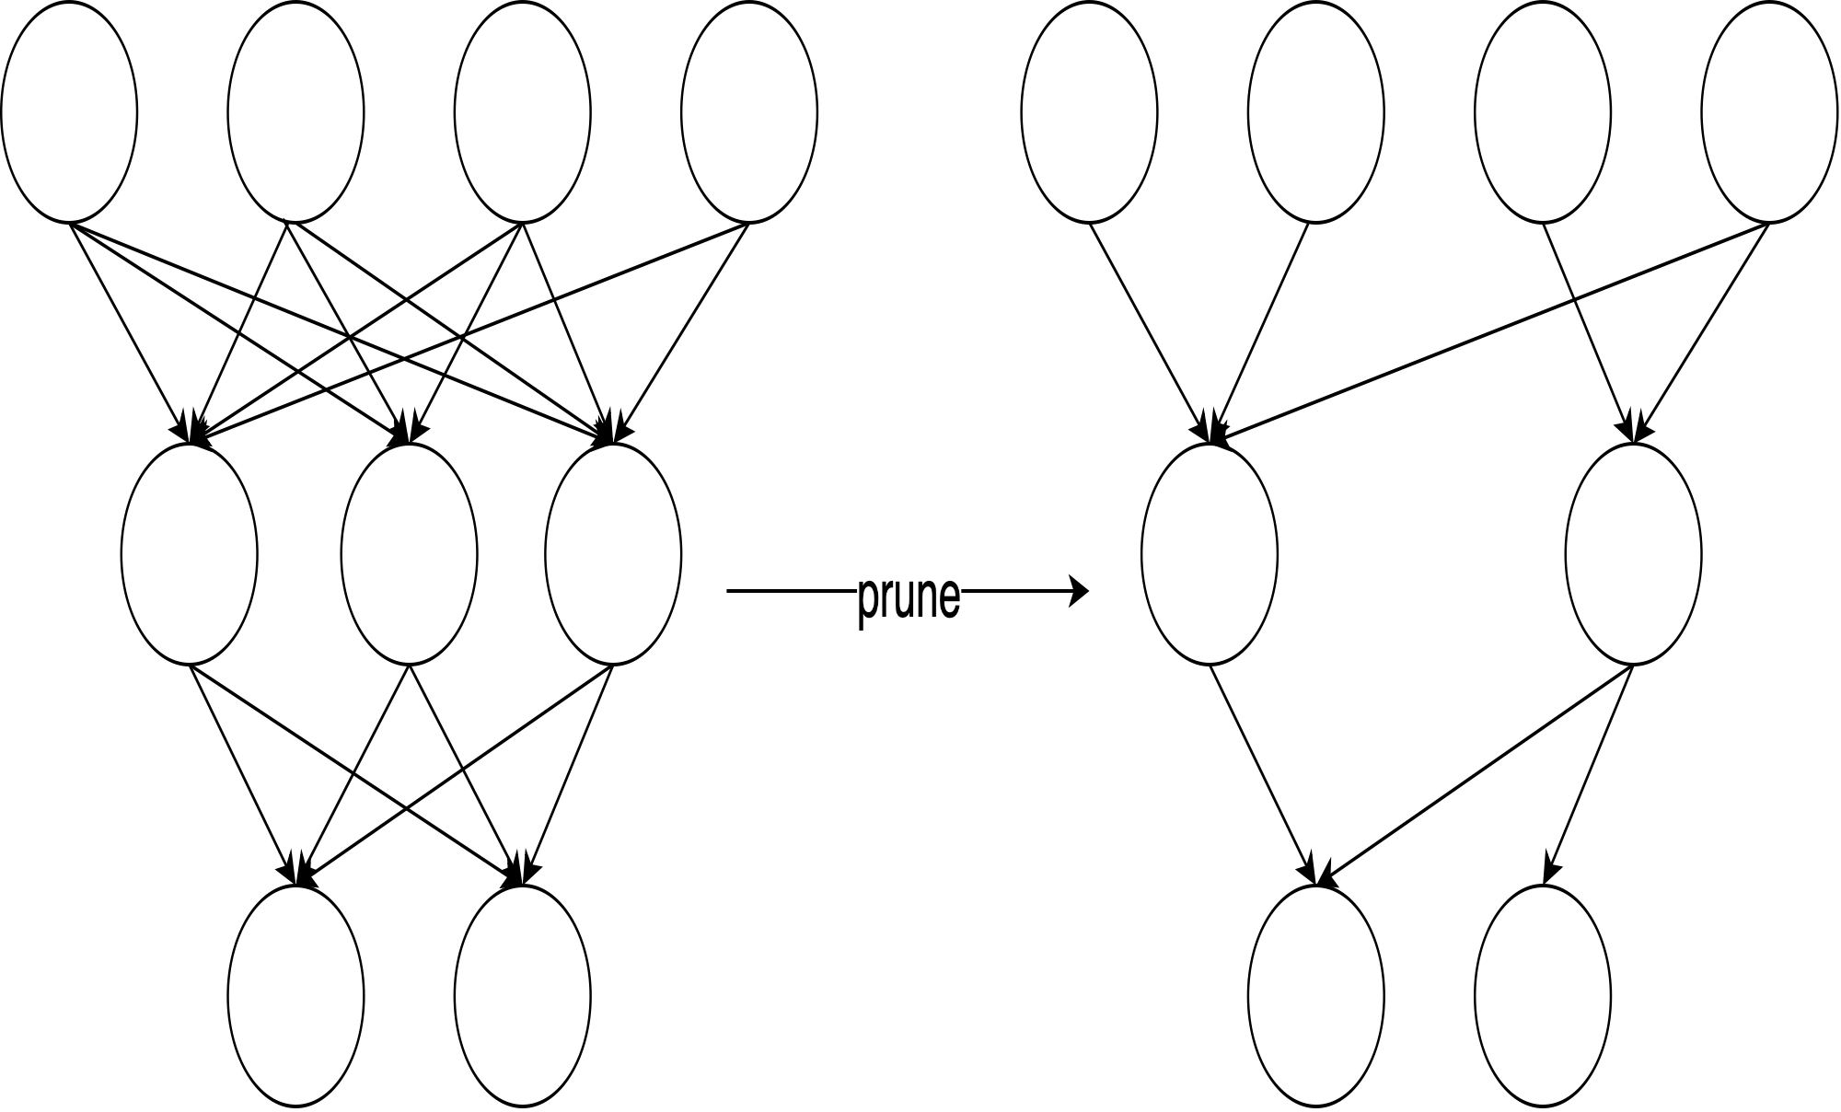
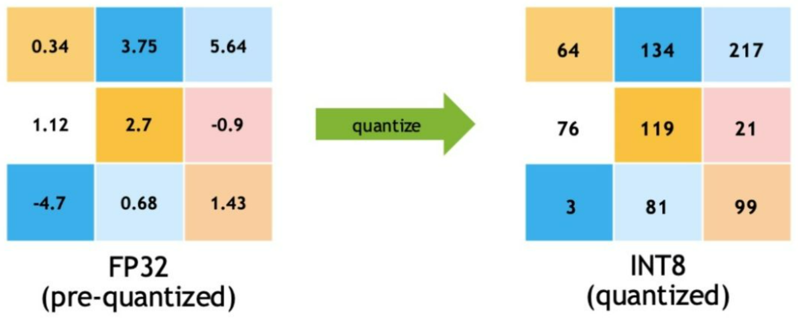
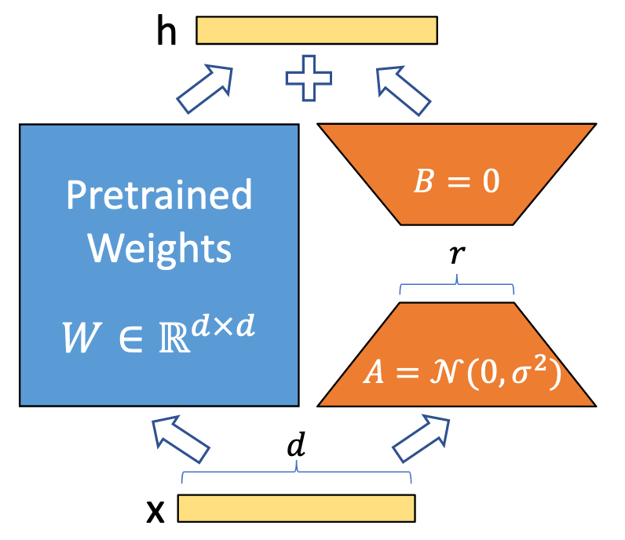
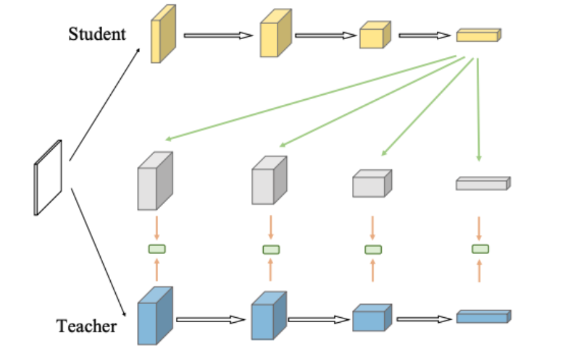
研究内容二：轻量化空口AI软硬件协同处理方法
问题与挑战：
技术路线：
模型稀疏化剪枝
低比特精度量化
模型结构冗余
模型参数量大
模型复杂度高
训练开销大
去除神经网络中冗余的权重或神经元
降低模型规模
将浮点数权重压缩为低精度数据类型
降低能耗
低秩分解
教师学生模型蒸馏
学生模型模仿教师模型的输出
降低计算复杂度
兼顾轻量化空口AI推理准确性与模型实际部署的工程可行性

Slide 11
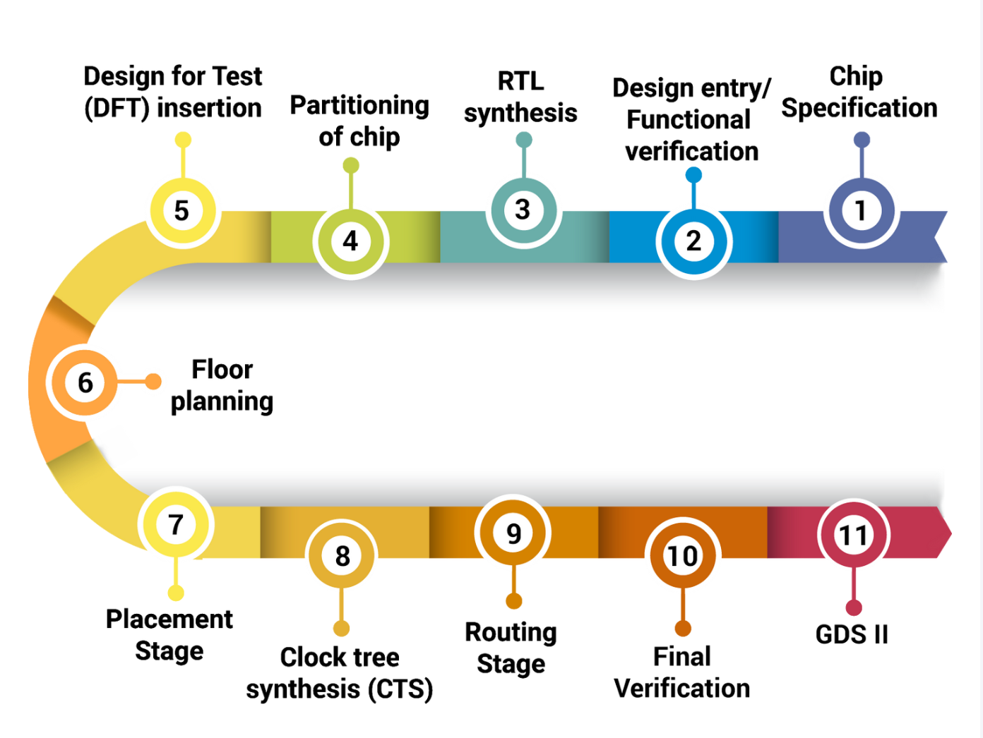
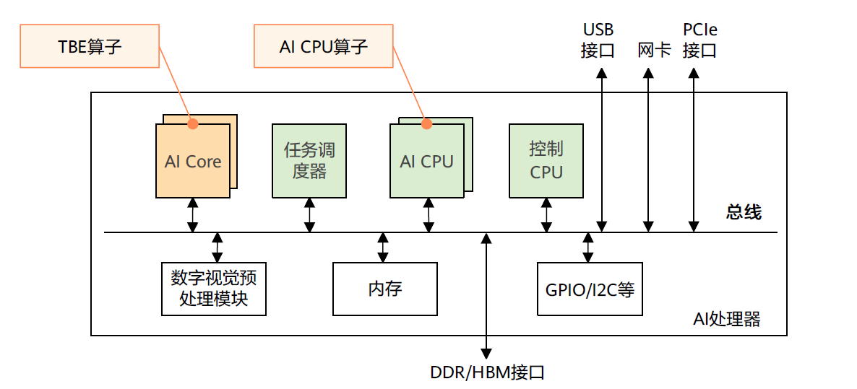
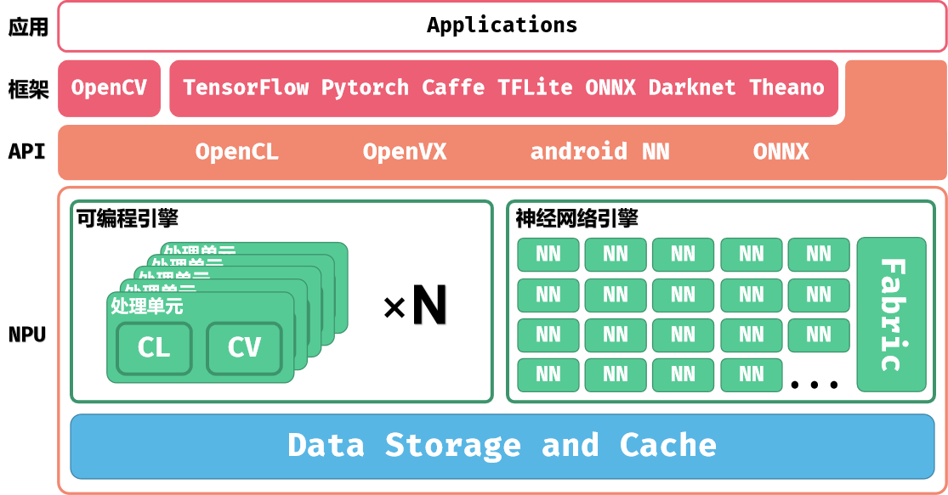
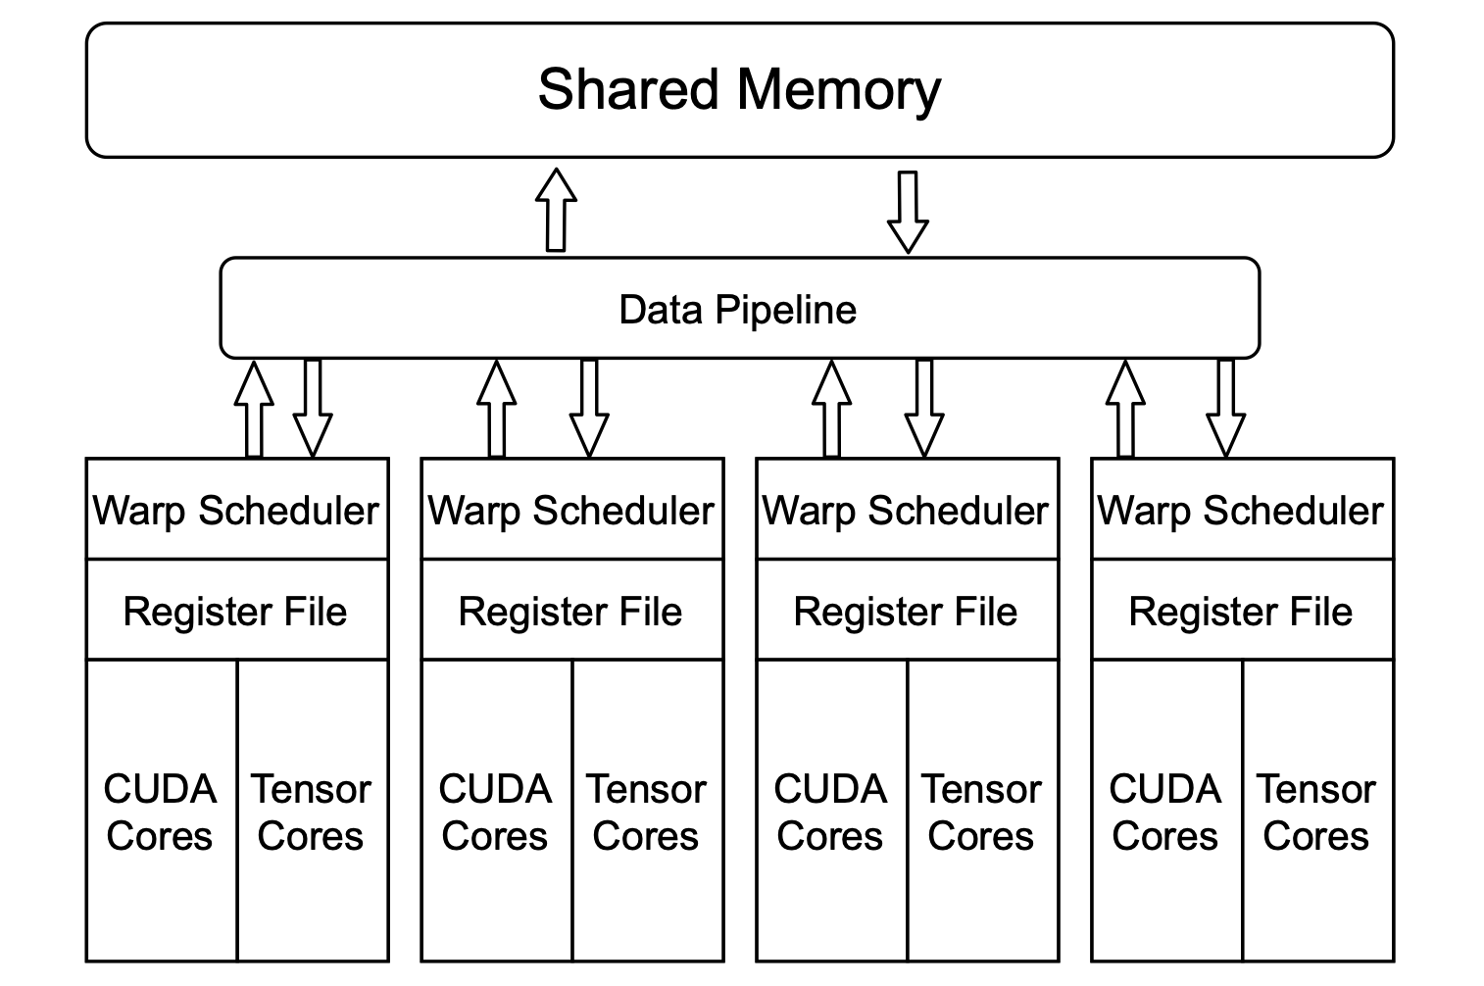
研究内容三：端侧高能效比NPU全链路技术
问题与挑战：
技术路线：
基于数据流ASIC方案
Future-Proof的算子完备
高功耗、高成本
适配场景单一化
算力利用率低
跨网络协调性弱
低功耗、低成本、高能效比
支持任何未来可能的新的算子
与硬件设计高度耦合的先进的软件工具链
先进的架构和微架构设计
覆盖所有算力场景、节省人力成本
更高的算力利用率和更小的DRAM带宽消耗
基于纯数据流同构NPU，实现通用性，高性能，和高能耗比

Slide 12
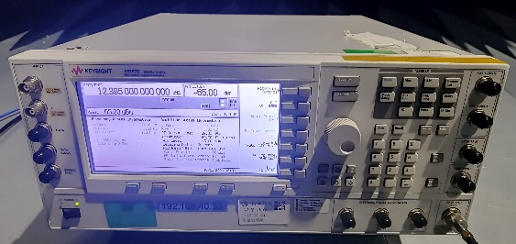
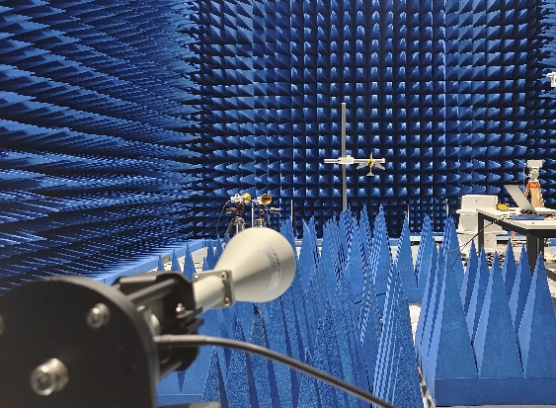
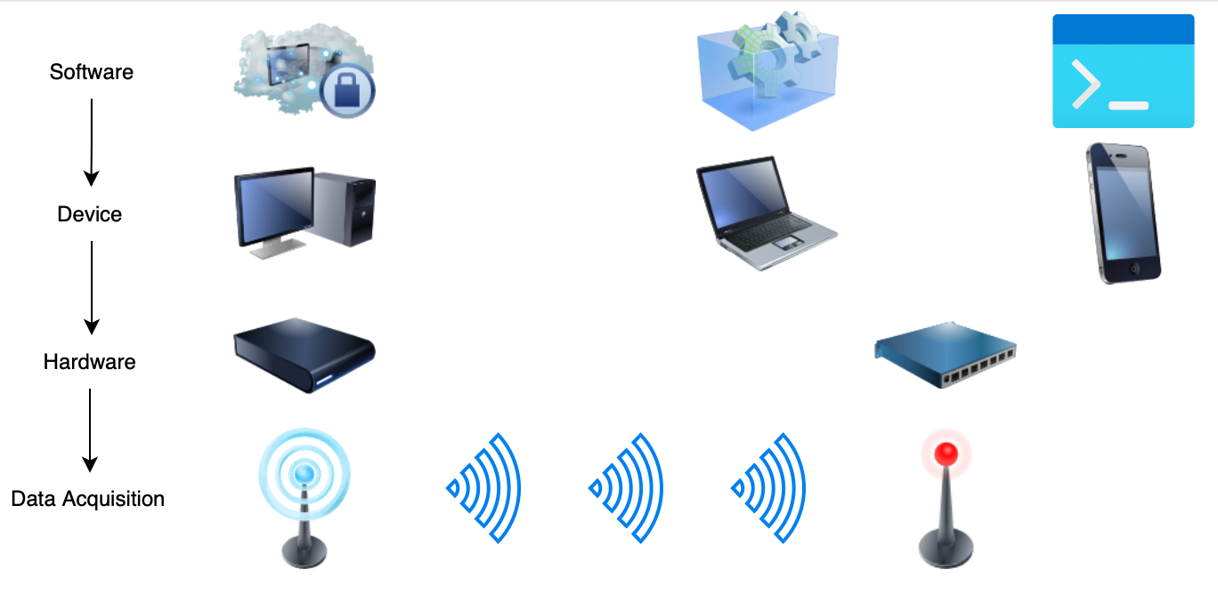
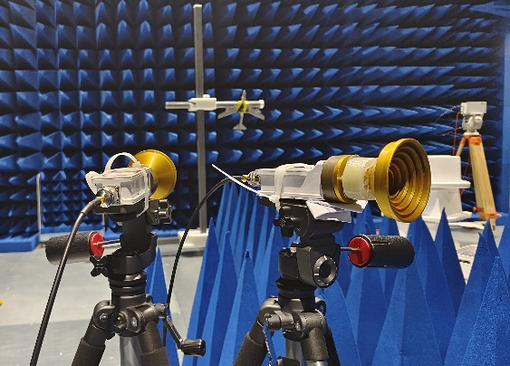
研究内容四：终端模组原理样机搭建及原型验证
填补当前空口AI研究在终端侧部署与全生命周期运维方面的关键空白。
建立传输基线
空口AI场景搭建
特定业务配置
动态场景注入
吞吐率提升、推理延迟降低、模型压缩率、能耗消耗、部署效率
实现从算法级轻量化，到系统级协同管理，再到工程化样机落地的完整闭环

Slide 13
03
预期成果
及
进度安排

Slide 14
预期成果—考核指标
理论技术
实物验证
1）技术研究报告2份
发射机功率效率提升不少于10%
用户吞吐率提升10%，
非直射径场景定位性能提升10%
支持上行300Mbps、下行500Mbps
端到端延迟不高于20ms
2） 论文10篇
3） 专利8件
4） 标准提案5件
终端模组原理样机示范验证
1） 可支持任务不限于：无线电监测、高速率通信、通感一体、数据驱动的定位增强、信道状态信息预测；
2） 支持空口AI全生命周期管理；
3） 可支持的空口AI模型量化部署包含int8、int4和int2；
4） 通过FPGA原型等效验证，终端NPU可覆盖算力不小于4TOPS；
5） 完成自研NPU IP和芯片设计，通过仿真验证，12nm工艺下，NPU能耗比优于10TOPS/W，4TOPS算力场景下NPU面积小于15mm2，在条件允许下，尝试进行流片。
总计
1套 原理样机
2份 研究报告
10篇 论文
8件 专利
5件 标准提案
人才培养
培养研究生10名

Slide 15
进度安排
 | 研究任务 | 第一年度 上半年 | 第一年度 下半年 | 第二年度 上半年 | 第二年度 下半年
研究内容一 | 超宽带超线性基带信号处理技术 | 完成超宽带超线性终端需求定义，输出6G高速率高功效收发机研究报告1份 | 完成超宽带超线性基带信号处理技术的研究，投递论文4篇，申请专利2项
研究内容二 | 轻量化空口AI软硬件协同处理方法 | 完成3GPP R18 / R19的空口AI标准化调研，输出研究报告1份 | 完成高性能空口AI模型设计和轻量化，投递论文4篇，申请专利3项，提交标准化提案3项
研究内容三 | 端侧高能效比NPU全链路技术 |  | 完成架构和微架构设计，编写软件工具链 | 完成芯片设计，尝试流片 | NPU性能验证
研究内容四 | 终端模组原理样机搭建 |  |  | 完成终端模组原理样机的软硬件开发，开展原型验证，输出设计文档与系统性能报告。牵头提交标准化提案2项，投递论文2篇，申请专利3项。 | 完成终端模组原理样机搭建，开展全面调试、测试、及验证工作
各
阶段目
标
清
晰
、
可
考
核

Slide 16
04
研究团队
及
工作基础

Slide 17

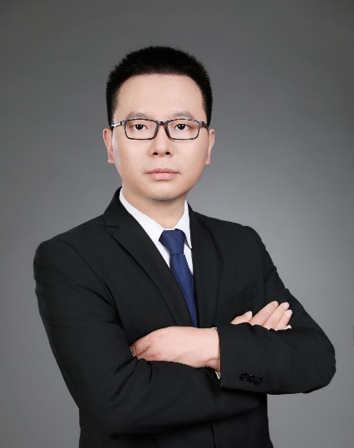
团队
个人介绍
团队介绍
刘太智 CTO
上海烨知芯科技有限公司
上海交通大学本硕与佐治亚理工博士
前Apple NPU架构及编译器团队核心
七年以上NPU软硬件研发经验
应凯 副教授
上海交通大学 数据服务实验室
佐治亚理工博士
上海市海外高层次人才
IEEE高级会员
一带一路经济研究会（澳门）高等教育专业委员会副主任委员
前夏普公司空口AI/高可靠低时延通信首席标准化代表
拥有美国/国际专利120余项
提交3GPP标准化提案30份
超过60项专利已被纳入5G标准
发表论文50余篇
获中国通信学会科学技术奖二等奖
李政 CEO
上海烨知芯科技有限公司
北航本科与马里兰大学博士
前Apple NPU模型部署团队高级经理
七年以上NPU软硬件研发经验
毛宗遂 高级技术总监/高级工程师
翱捷科技股份有限公司
国内首款自主研发PHS芯片终端产业化项目、中国移动首款OMS手机项目、世界首款TD-SCDMA SOC芯片项目、国内首款千元3G智能手机、首款4G双连接手机等项目的核心成员之一

Slide 18
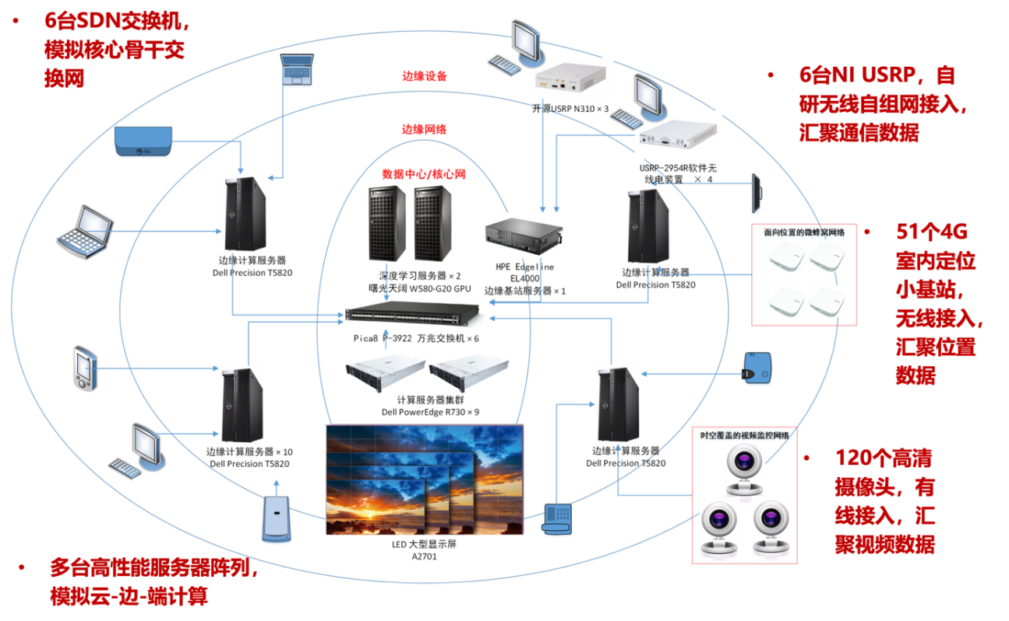
研究条件

Slide 19
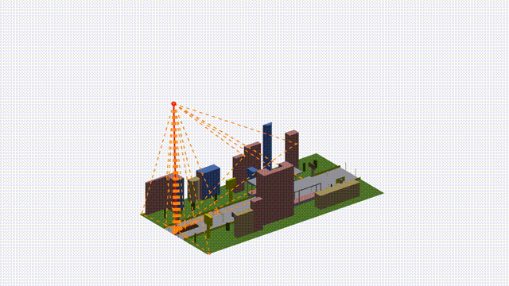
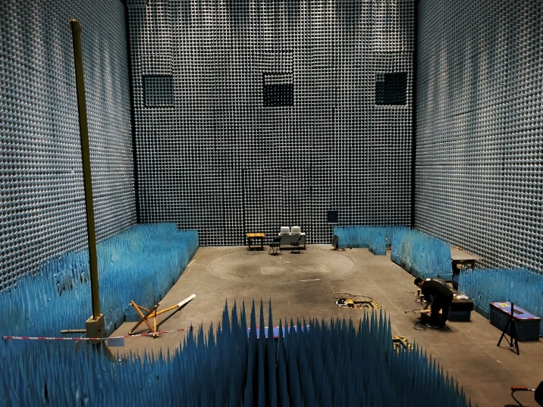
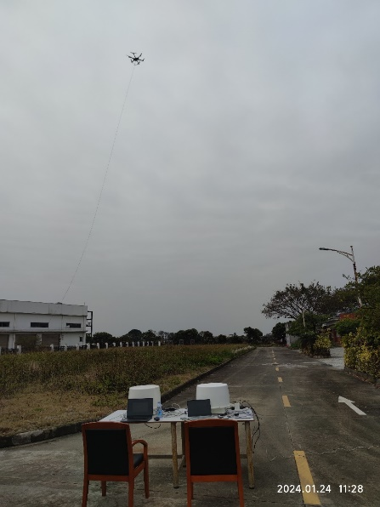
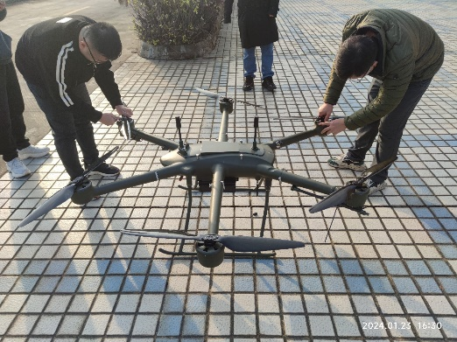
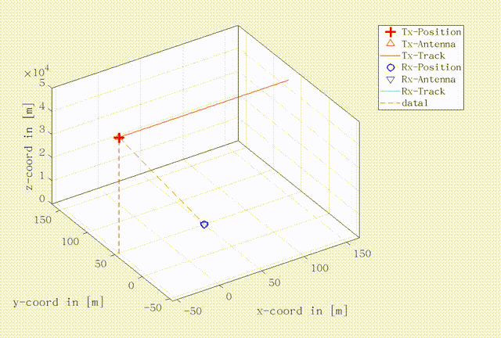
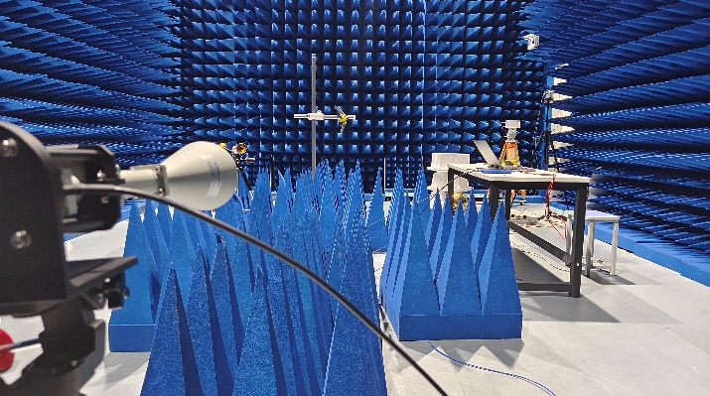
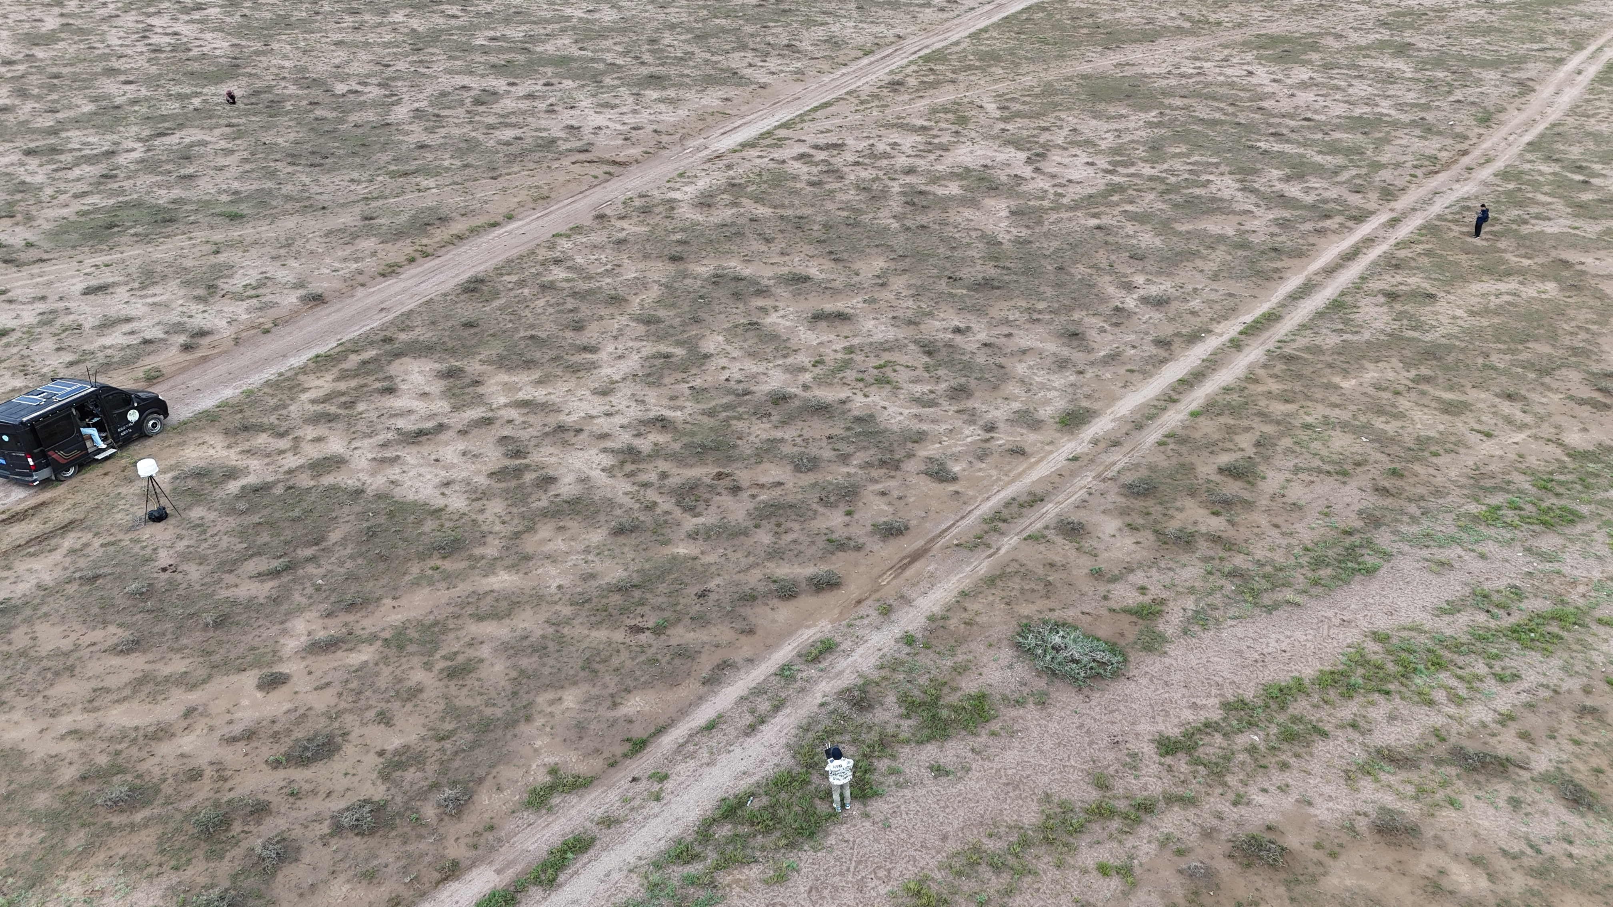
研究条件
仿真平台
微波暗室
外场测试
干扰分析与管理
时频空码域资源优化
Tx
Tx
Rx
Rx

Slide 20

感谢指导

